Slide 1
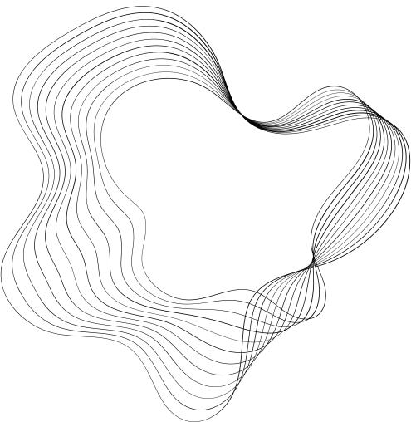

USOF PROJECT
LORE
ATRUBNIKOV
Notes:
Вітаю всіх присутніх! Меня звати Трубнікова Анна і сьогодні я хочу вам
представити свій проект ЮСОФу під назвою ЛОР
Слайд

Slide 2
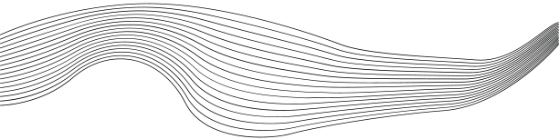









TECHNOLOGIES
Backend
Frontend
Test
Notes:
Технології використання. Для серверної частини я використовувала нод джс, а саме фремворк експреесс.
Для бази данних була обрана MySQL. Та для надсилання листа на пошту використовувся nodemailer.
Для клієнстької частини використувався реакт, редакс для управління статусів стейтів та аксіос для взаємодією з серверною частиною. Також для тестування серверної частини використовувався постман.
Слайд

Slide 3
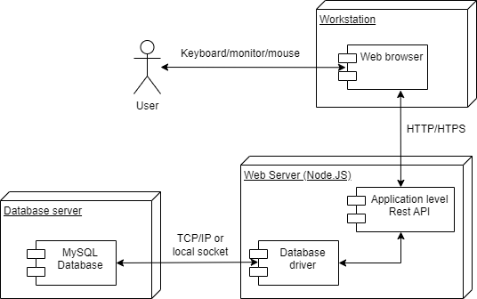
DEPLOYMENT DIAGRAM
Notes:
Деплоймент діаграма не має чогось незвичного, тож якщо у вас зявляться запитання стосовно неї,
ви зможете їх задати наприкінці.
Слайд

Slide 4
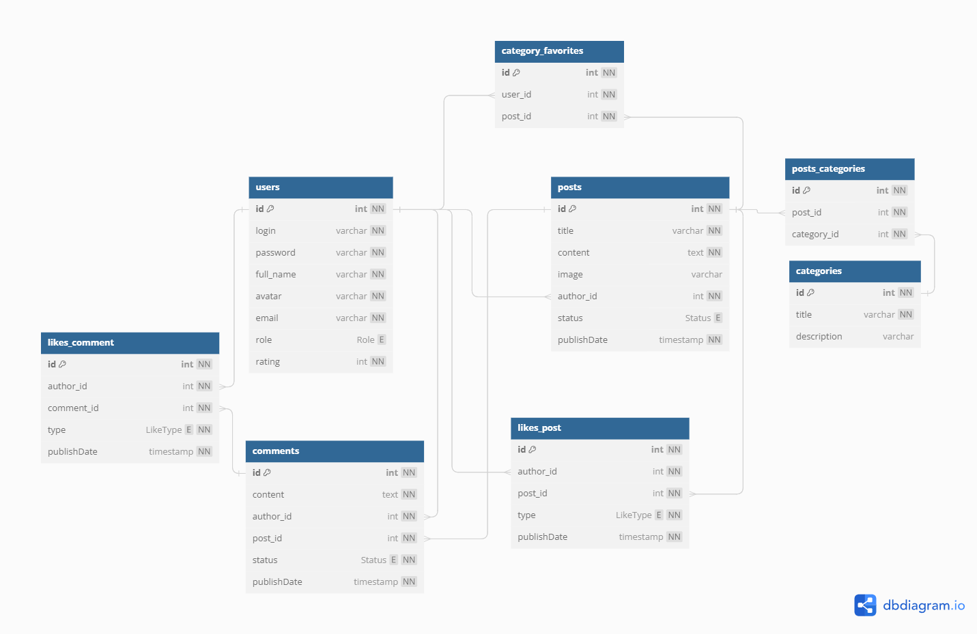

DATABASE MODEL
Notes:
Модель бази данних має 8 таблиць, а саме таблиця користувачів, їх постів, коментарів, дві таблиці для лайків, також є таблиця з категоріями, окрема таблиця, для постів, які присутні у категорії, та остання це таблиця для постів, які були додані у категорію favorites.
Слайд

Slide 5

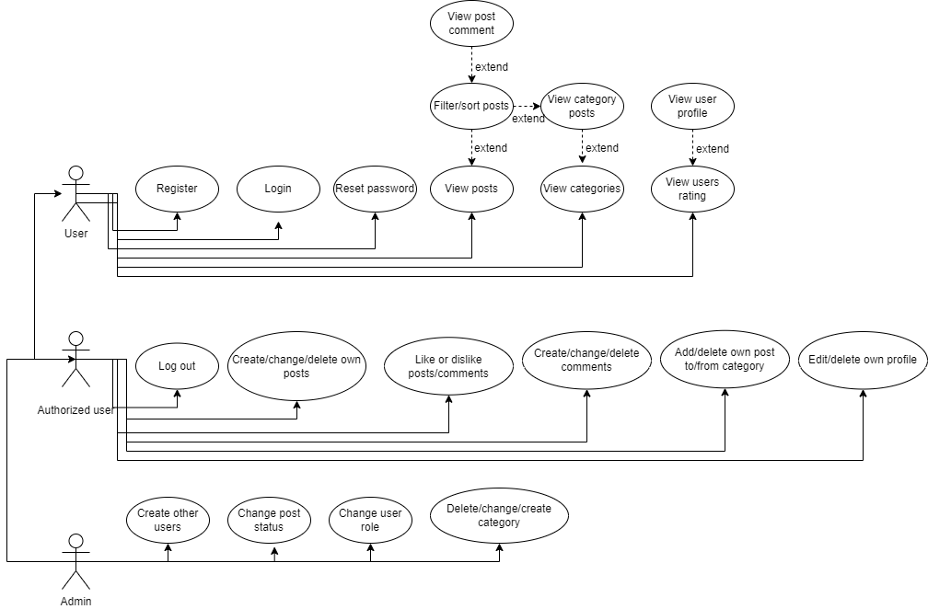
MODEL OF USE CASES
Notes:
Модель використання. Не авторизований користувач може лише передивлятись всю інформацію, а саме категорії,
пости, юзерів, їх профілі. Авторизований користувач вже може і створювати пости, редагувати, видаляти.
Ставити лайки на пости чи коментарі, писати коментарі, редагувати їх чи видаляти. Також він може редагувати
інформацію про себе чи змінити аватар. Користувач з правами Адміна може керувати категоріями, а саме
видаляти, змінювати чи створювати. Змінювати статус поста, видаляти коментарі, створювати нових
користувачів чи змінювати статус ролі вже існуючим.
Слайд

Slide 6

REQUIREMENTS
Functional
Non-Functional
The speed of processing posts, comments and likes depends on their size. For example, a post with a large photo will take longer to process(up to 3 seconds) than a post with a smaller photo. It also depends on whether the user is currently connected to the server.
The user has the ability to edit sent posts/comments/likes. He can also change his profile.
Notes:
Вимоги...
Ну до функціональних звичайно належать створення постів, коментарів, лайків, або з їх зміна. Також зміна
інформації в профілю.
Ну функціональними є швидкість обробки постів, коментарів чи лайків. Вона загалом базується на їх розмірі. Якщо з обробка тексту не займає так багато часу, приблизно до секунду, то обробка фотографії, яка має великий розмір може займати до трьох секунд.
Слайд

Slide 7
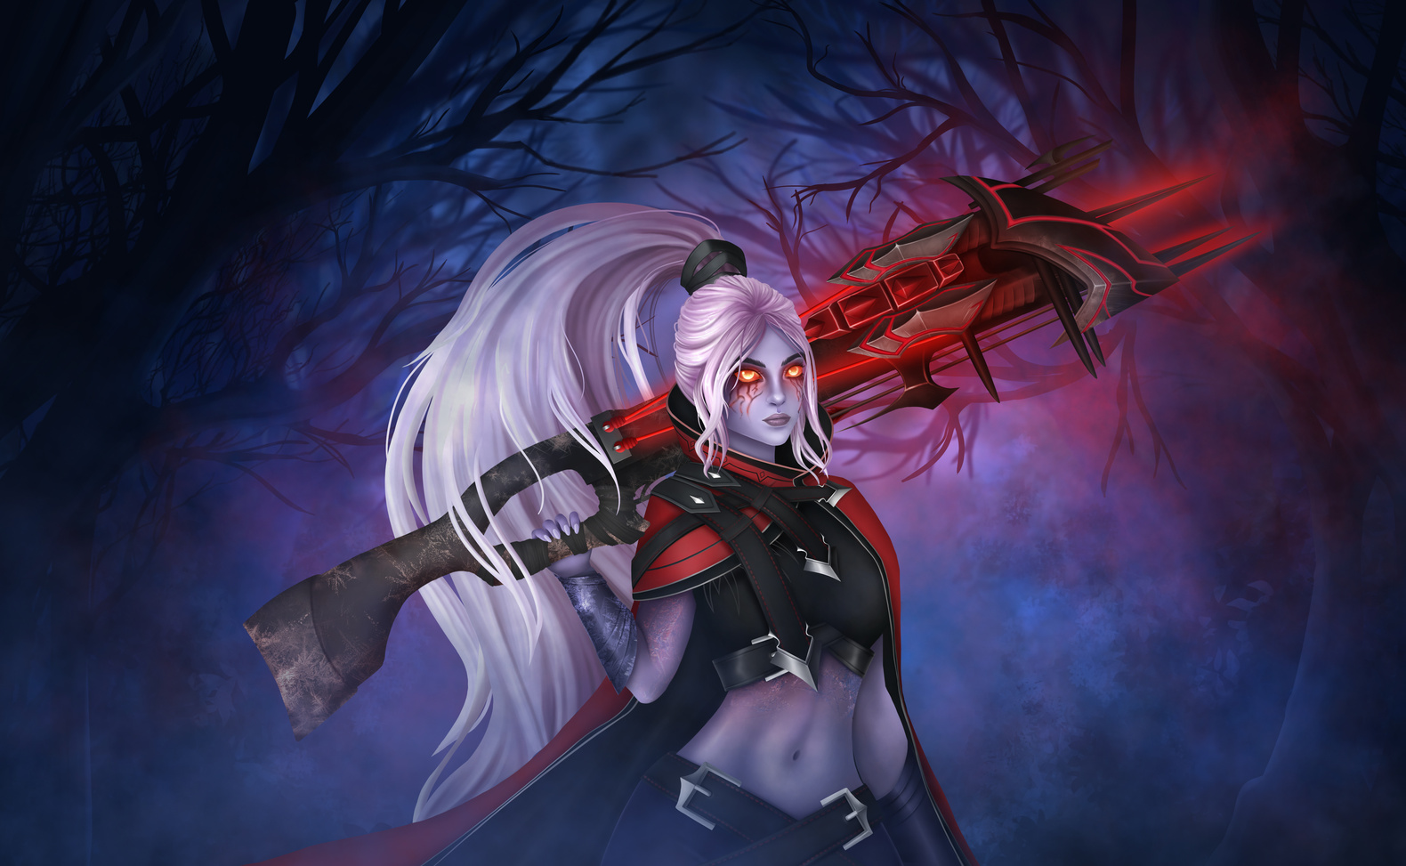

LORE?
"Lore" in the context of Dota 2 refers to the narrative or story that surrounds the game. Dota 2 has a rich lore that provides background and context for the various heroes, their relationships, and the world in which the game is set. The lore is not explicitly presented within the game interface but is often found in supplementary materials such as comics, videos, and other media produced by Valve, the developer of Dota 2.
Notes:
Перейдемо до самої цікавої частини. Чому ж назва Лор? Хтось вже перевів з англійскьою та зрозумів, що це
знання, але сенс тут трошки інший. Лор це є такий собі посібник з історії доти. Його так просто і називають історія доти. Цей продукт створенний для людей, які хочуть трошки відпочити у колі однодумців
чи задати запитання стосовно механіки героїв чи предметів у грі. Інтерфейс не дуже схожий до стилістики
доти, але насправді гравці у середині себе це просто маленькі котики, тому і кольори відповідають такій атмосфері.
Слайд

Slide 8

Project presentation
Notes:
Що ж перейдемо саме до відео презентації продукту.

Slide 9
Thank you!

